Slide 1
Wir: Dezimalzahlen und Alphabet
Elektronik: fast immer binäre Codes
Beispiel: Acht-Bit Zahl
Sie besteht aus acht Stellen die entweder 0 oder 1 sein können. Jede Stelle nennen wir ein Bit
8-Bit: 2^8 = 256 Kombinationen, Zahlen 0-255 oder -128 bis 127
2^3 = 8
2^4 = 16
…
2^10 =1024
2^(1N) ~ 2^N x 1000 = 2^N k

Slide 2
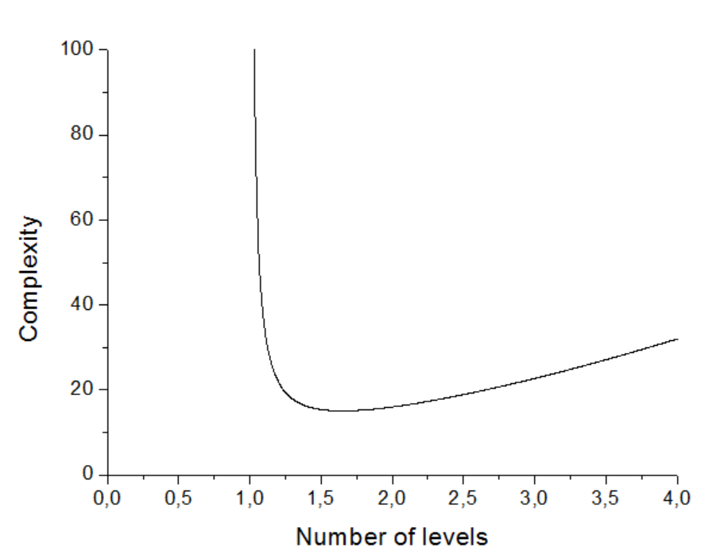
Warum werden in digitaler Elektronik binäre Codes benutzt?
Nehmen wir an wir möchten zwei Zahlen bis zur Größe N kodieren
Wir brauchen lnN/lnX stellige Codes
In Falle von Binären Codes X = 2
Für eine Zahl bis 32 brauchen wir einen 5-stelligen Code für X = 2 und etwa dreistelligen für X = 3.
Operation zwischen den zwei Zahlen
Die Komplexität eines Bit-Operators steht im Zusammenhang mit der Größe der Ergebnistabelle
In Fall von Binären Codes gibt es für zwei Eingangsvariablen vier Möglichkeiten, also vier Zeilen. Im allgeneinen Fall - X^2 Zeilen.
Elektronik hätte die Größe:
lnN/lnX * X^2
Diese Funktion hat ein Minimum in der Nähe von 2
A | B | C
-1 | -1
-1 | 0
-1 | 1
0 | -1
0 | 0
0 | 1
1 | -1
1 | 0
1 | 1
C=3x9=27
N = 32
N = 27
A4
A3
A2
A1
A0
C=5x4=20
A2
A1
A0
B4
B3
B2
B1
B0
A | B | C
0 | 0
0 | 1
1 | 0
1 | 1
B2
B1
B0
C4
C3
C2
C1
C0
C2
C1
C0

Slide 3
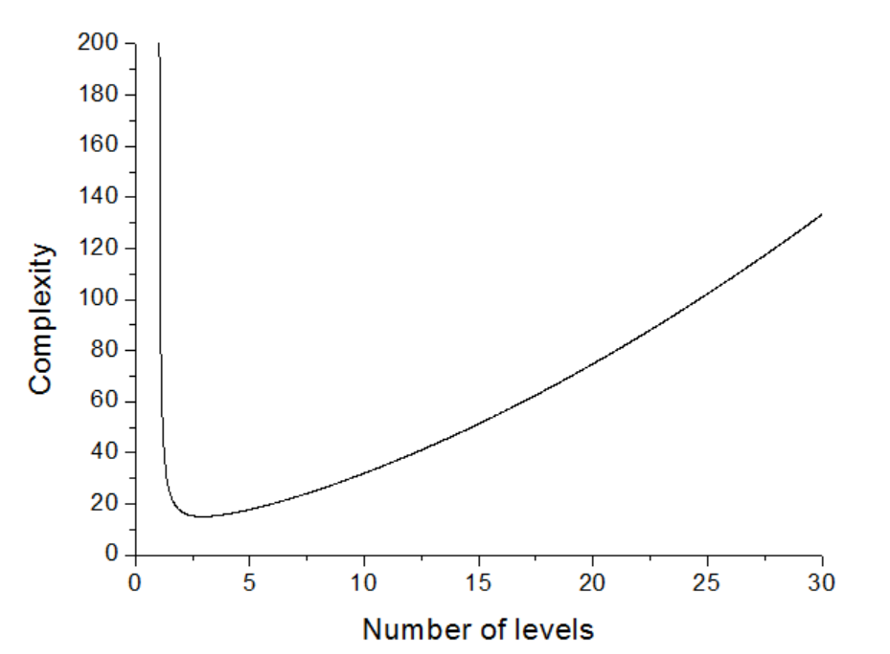
…
Binär
Analog

Slide 4
In digitalen Schaltungen werden die Zahlen 0 oder 1 in Form von elektrischen Potentialen dargestellt
1
0

Slide 5
Annahme: acht-Bit Zahlen.
Die folgenden Operationen zwischen den Zahlen werden oft gebraucht:
Addition, Subtraktion, Vergleich (Größer als, Gleichheit), Multiplikation
Das Ergebnis der Addition und der Subtraktion sind 8-bit Zahlen (kein Übertrag), das Ergebnis der Multiplikation ist 16 Bit Zahl, und die Ergebnisse von Vergleichen sind binäre Zahlen, bzw. Boolesche Variablen

Slide 6
Beispiel: Komparator
Wahrheitstabelle
Eine Zeile für jede Zahlenkombination
256 x 256 = 2^16 Kombinationen -> 2^16 Zeilen.
a7 | a6 | a5 | a4 | a3 | a2 | a1 | a0 | b7 | b6 | b5 | b4 | b3 | b2 | b1 | b0 | E
0 | 0 | 0 | 0 | 0 | 0 | 0 | 0 | 0 | 0 | 0 | 0 | 0 | 0 | 0 | 0 | 1
0 | 0 | 0 | 0 | 0 | 0 | 0 | 0 | 0 | 0 | 0 | 0 | 0 | 0 | 0 | 1 | 0
0 | 0 | 0 | 0 | 0 | 0 | 0 | 0 | 0 | 0 | 0 | 0 | 0 | 0 | 1 | 0 | 0
1 | 1 | 1 | 1 | 1 | 1 | 1 | 1 | 1 | 1 | 1 | 1 | 1 | 1 | 1 | 1 | 1

Slide 7
Wir definieren UND (Konjunktion) Funktion n Variablen als Funktion mit dem Wert 1 wenn alle Variablen 1 sind.
Das Zeichen für Konjunktion ist ^ oder * oder &
Konjunktion entspricht der Umgangssprache: Ergebnis ist wahr (=1) wenn X0 und X2 und … Xn-1 wahr sind.
Wir definieren auch ODER Verknüpfung (Disjunktion) mit dem Ergebnis null nur wenn alle Variablen null sind.
Das Zeichen für Disjunktion ist v oder + oder |
Es entspricht dem Satz: Ergebnis ist wahr (=1) wenn X1 oder … Xn wahr sind.
Boolesche und gewöhnliche Logik sind „dual“

Slide 8
Die Tabelle für Vergleich zwei 8-Bit zahlen können wir wie folgend als Disjunktive Normalform darstellen:
Wir suchen alle Zeilen mit dem Ergebnis 1 – es gibt sie 256. Für jede solche Zeile bilden wir eine UND Verknüpfung, die nur für die Variablen-Werte aus dieser Zeile eins ergibt:
ZB 0000_1111 0000_1111
Ki = !A7 & !A6 & !A5 & !A4 & A3 & A2 & A2 & A0 & !B0 …
Zeichen ! bedeutet Negation – wir verwenden es überall dort wo die Variable 0 ist. Die Gesamttabelle ist dann ODER Verknüpfung von allen Ki Funktionen.
F = K0 | … | K255
(Alternative Zeichen für die Negation sind ~, -| oder Oberstrich)
a7 | a6 | a5 | a4 | a3 | a2 | a1 | a0 | b7 | b6 | b5 | b4 | b3 | b2 | b1 | b0 | E
. | . | . | . | . | . | . | . | . | . | . | . | . | . | . | . | 0
0 | 0 | 0 | 0 | 1 | 1 | 1 | 1 | 0 | 0 | 0 | 0 | 1 | 1 | 1 | 1 | 1
. | . | . | . | . | . | . | . | . | . | . | . | . | . | . | . | 0

Slide 9
Die Normalform kann vereinfacht werden (Absorptionsregeln)
(X & Ai) | (X & !Ai) können wie folgend vereinfacht werden:
X & (Ai | !Ai) = X & 1 = X
Distributivgesetz, Äquivalenz Ai |!Ai = 1 und X & 1 = X
Bei den Paaren von Termen (X & Ai) und (X & !Ai), Ai kann weggelassen werden
Eine weitere Variante solcher Regel ist
(X & Ai) | X = X -> (X & Ai) | (X & (Ai | !Ai)) = (X & Ai) | (X & !Ai)
(X UND etwas) ODER X ist wahr/falsch
wenn X wahr/falsch ist
Wenn die Minimierung nicht mehr möglich ist, haben wir die minimale Form.

Slide 10
Eine Disjunktive Normalform kann schaltungstechnisch realisiert werden
Wie Brauchen Logische Elemente (Gates) - UND, ODER und Negation.
Eine einfache Möglichkeit Logische Elemente zu realisieren sind die spannungsgesteuerten Schalter
Ein Schalter ist geschlossen wenn sein Eingangspotential hoch ist – logische 1

Slide 11
UND Funktion von Variablen A, B
Jede Variable ist ein Draht – Kabel („wire“), sein Potential Wert 0 oder 1.
Zwei Schalter in Serie, an Masse angeschlossen.
Widerstand zwischen dem Ausgang und der positiven Versorgungsspannung VDD
Wir definieren das Potential um VDD als logische 1 und das Potential um GND als 0.
Nur wenn alle Eingänge Eins sind ist auch der Ausgang null, sonst ist es 1.
NAND
VDD
Y
A
Y
A
B
B
GND

Slide 12
Annahme: die geschlossenen Schalter sind deutlich niederohmiger als der Widerstand.
PullUp Widerstand
Y
A
Y
A
B
B

Slide 13
Inverter
Y
A
Y
A

Slide 14
Inverter und NAND -> UND/AND
A
Y
B
A
Y
B
A
Y
B

Slide 15
Ki = !A7 & !A6 & !A5 & !A4 & A3 & A2 & A2 & A0 & !B0 …
Auf ähnliche Weise können wir die Terme mit negierten Eingangsvariablen realisieren
A
Y
B
A
Y
B

Slide 16
UND mit mehreren Eingängen
A0
Y
Y
An-1
A0
A2
An-1

Slide 17
ODER Verknüpfung kann man auch mit den Schaltern implementieren.
Die Schalter sind zwischen GND und Ausgang angeschlossen, PullUp Widerstand. Wir bilden zuerst NOR, hängen den Inverter an.
Y
A
Y
B
A
B

Slide 18
Unser Komparator braucht also 256 UND Gatter mit jeweils 16 Eingänge und ein ODER mit 256 Eingängen – kompliziert!
Eine weitere Vereinfachung der Normalform nach den Absorptionsregeln ist in diesem Fall nicht möglich.
Man kann aber die Terme umzugruppieren – Distributivregeln. Schwierig ohne Rechner/Programm
16
256

Slide 19
Einfachere Logik kann entsprechend der gewöhnlichen iterativen Vergleichsmethode gebildet werden – keine Normale Form, mehr Stufen
Bitweise Vergleich -> wir vergleichen alle Bits einzeln, wenn alle gleich sind -> sind auch die Zahlen gleich
Äquivalenz: Normalform Y = (a & b) | (!a & !b)
a | b | y
0 | 0 | 1
0 | 1 | 0
1 | 0 | 0
1 | 1 | 1
A
B
A
A
B
B
Äquivalenz - EXNOR

Slide 20
Einfachere Logik kann entsprechend der gewöhnlichen iterativen Vergleichsmethode gebildet werden – keine Normale Form, mehr Stufen
Bitweise Vergleich
A0
B0
8
A7
B7

Slide 21
Weiteres Beispiel ist ein 8-Bit Addierer.
Auch hier bietet sich an, gewöhnlichen Algorithmus für die Addition mehrstelligen Zahlen, den wir aus der Schule kennen, schaltungstechnisch zu implementieren.
Binäre Zahlen
A0
+
A0
Ü
A1
+
A1
Ü
A7
+
A7

Slide 22
Tabelle für die Addition von zwei Bits a und b
c ist der Übertrag aus der vorherigen Addition
Summe = !c & (a exor b) | c & (a == b)
C=0
C=1
a | b | y
0 | 0 | 0
0 | 1 | 1
1 | 0 | 1
1 | 1 | 0
a | b | y
0 | 0 | 1
0 | 1 | 0
1 | 0 | 0
1 | 1 | 1

Slide 23
Übertrag
Cout = !c & (a & b) | c & (a | b)
Hier & vor | - für Programmiersprachen soll immer geprüft werden
C=0
C=1
a | b | y
0 | 0 | 0
0 | 1 | 0
1 | 0 | 0
1 | 1 | 1
a | b | y
0 | 0 | 0
0 | 1 | 1
1 | 0 | 1
1 | 1 | 1

Slide 24
Kombinatorische Logik.
Der Ausgang der Schaltung ist definiert wenn man die Eingänge kennt.
Andere Art: Schaltungen mit Speicherelementen, mit denen man, zum Beispiel, zyklische Operationen durchführen kann, Zustandsautomaten oder Programme realisiert
Sequenzielle Schaltungen - Ausgang hängt nicht nur von den momentanen Eingangswerten sondern auch von der Vorgeschichte des Systems.

Slide 25
Beispiel - Timer
Der Eingang: die eingestellte Zeit – z.B. achtstellige binäre Zahl, und ein Start-Knopf. Der Ausgang ist ein Alarm-Signal
Solche Systeme brauchen 1) ein internes Taktsignal, also einen Oszillator.
2) einen Zähler
3) Komparator und Zustandsmaschine
Start
Zeit
Zähler
Takt
Komparator
Alarm
Zustandsautomat

Slide 26
Zähler: Addierer + Speicherelement wo das Ergebnis gespeichert wird.
1
+
Speicherelement
Register

Slide 27
Zähler: Addierer + Speicherelement wo das Ergebnis gespeichert wird.
Wie wird der Zähler angesteuert?
Register aus FlipFlops (Speicherzellen)
1
+
Takt
Speicherelement
Register

Slide 28
Die Flip Flops haben einen Eingang, Ausgang, einen Takteingang und oft ein Reset Signal.
Flipflops haben die folgende Eigenschaft. Der Wert am Eingang wird im Moment der steigenden Taktflanke gespeichert. Der gespeicherte Wert taucht auf dem Ausgang eine gewisse kurze Zeit danach auf, etwa ~ n x 100ps. => Auf jede steigente Taktflanke erhöht sich der Zustand des Zählers.
D
Q
CLK
CLK
Q
Res
D

Slide 29
Der Eingang des Registers ändert sich auch einige 100ps nach der Taktflanke, da der Adierer den neuen Eingangswert A bekommt und seinen Ausgang anpasst. Diese Änderung der Addrierer-Ausgangs wird aber erst auf die nächste Taktflanke in Register gespeichert
Addierer
D
Q
CLK
CLK
Q
Res
D

Slide 30
Hardware-Programmiersprache:
always @ (posedge CLK) begin
A <= A + 1
end

Slide 31
Wie realisieren wir ein Flipflop?
Am einfachsten stellen wir uns eine Speicherzelle wie einen getakteten Kondensator vor. Wenn der Schalter geschlossen ist, verbinden wir den Eingang mit einem Kondensator. Der Kondensator wird auf das Eingangspotential aufgeladen.
Wenn der Schalter geöffnet wird, behält der Kondensator das Potential. Das logische Niveau wird auf diese Weise gespeichert.
DRAM Zellen.
Ld
D
Q

Slide 32
Problem:
Nach der steigenden Taktflanke wird der Eingang gespeichert - OK. Das Flip-Flop aus einem Kondensator würde jede weitere Änderung am Eingang ebenfalls speichern, bzw. das anfangs gespeicherte Wert überschreiben, solange Taktsignal eins ist. (Race Condition)
Der gespeicherte Zustand soll sich bis zur nächsten Talkflanke nicht ändern, auch wenn sich der Eingang ändert
Transparent
CLK
D
Q
CLK
Q
D

Slide 33
Lösung
Zwei DRAM Zellen hintereinander zu schalten
Q2 Transparent
Q1 Transparent
~CLK
CLK
CLK
D1
Q1
D2
Q2
Q2
D1
Q1

